Slide 1
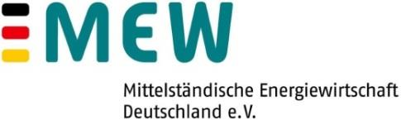
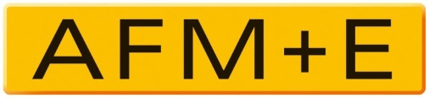

Arbeitskreis Bunkeröle
Eine starke Gemeinschaft ist für Sie da!

Slide 2



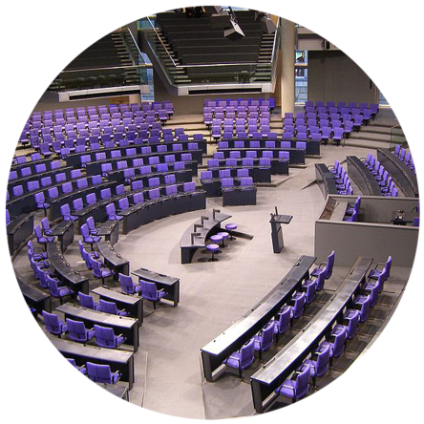
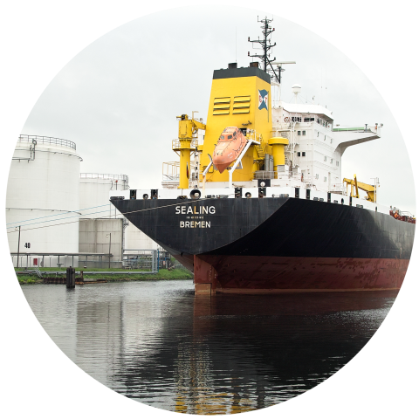

Inhalt
Kurzprofil der Verbände
Kernkompetenz AFM+E
Kernkompetenz FPE
Kernkompetenz MEW
Ihr Nutzen für eine Verbands-
mitgliedschaft - insbesondere für
den Arbeitskreise Bunkeröle
Seite 2 16.01.2014

Slide 3



Kurzprofil
Dachverband der unabhängigen mittelständischen Mineralöl- und Energiewirtschaft.
Interessenvertretung unabhängiger Energieunternehmen.
Interessenvertretung für Rückstandsöle.
Seite 3 16.01.2014

Slide 4
Kernkompetenz – AFM+E
Der AFM+E vertritt die Interessen seiner unabhängigen, mittel-ständisch strukturierten Energieunternehmen gegenüber der Politik, Ministerien und Behörden.
Der AFM+E setzt sich für seine Mitglieder ein, um fairen Wettbewerb zu schaffen, Marktbarrieren für den Mittelstand aufzuheben, neue Versorgungsperspektiven zu eröffnen und praxisgerecht Steuer- und Zollregelungen durchzusetzen.
Seite 4 16.01.2014

Slide 5
Kernkompetenz – AFM+E
Die Mitgliedsfirmen sind im Außen- und Großhandel mit folgenden Produkten aktiv:
Kraftstoffe: - Jet A1, Düsenkraftstoffe
- Ottokraftstoffe
- Dieselkraftstoff
- Bunkerkraftstoffe
- Biokraftstoffe wie Biodiesel, HVO, Ethanol
Brennstoffe: - Leichtes und schweres Heizöl
Erdgas, Strom
Seite 5 16.01.2014

Slide 6
Kernkompetenz – FPE
Der FPE unterstützt und berät bei Fragen zur Anwendungs-technik mit Rückstandsölen für mobile und immobile Verbrennungsanlagen und Lagerstätten.
Der FPE fördert und bündelt die Kompetenzen seiner Mitglieder in seinem Netzwerk.
Der FPE vertritt die Interessen seiner Mitglieder von nationaler bis lokaler Ebene bei Ämtern und Behörden.
Seite 6 16.01.2014

Slide 7
Kernkompetenz – MEW
Der MEW ist der Dachverband des unabhängigen deutschen Mineralöl- und Energiemittelstands.
Die Mitglieder des MEW stehen für die gesamte Wertschöpfungskette der mittelständisch strukturierten Mineralöl- und Energiewirtschaft.
Der MEW ist erster Ansprechpartner für Politiker.
Der MEW ist die deutsche Schnittstelle zu den europäischen Dachverbänden UPEI und FETSA.
Seite 7 16.01.2014

Slide 8
Arbeitskreis Bunkeröle
Der Arbeitskreis Bunkeröle ist ein Fachnetzwerk, dass sich u.a. mit folgenden Themen auseinandersetzt:
- Zoll und Steuern
- Juristische Themen
- Anwendungstechnik
- Lagerung und Transport
- Gesetzliche Regelungen durch IMO bzw. durch die EU (Direktiven 2005/33/EU, 2012/33/EU)
- Produktqualität (Normungsfragen)
Seite 8 16.01.2014

Slide 9
Ihr Nutzen
Mit einer Mitgliedschaft greifen Sie auf das Fachnetzwerk der Verbände AFM+E, bft, FPE und UTV mit folgenden Produktkompetenzen zu:
- Mineralöl (Import, internationaler Handel, flächen- deckende Versorgung etc.)
  - Infrastruktur (Tanklager- und Transportlogistik)
  - Erneuerbare Energie
  - Strom- und Erdgashandel
  - Chemie
  - Dienstleistungen rund um konventionelle und erneuerbaren Energien
Seite 9 16.01.2014

Slide 10
Ihr Nutzen
Fach- und Politik-Veranstaltungen.
Präsenz bei den Entscheidern in der Legislative in Deutschland und Europa.
Zusammentragen, bündeln und zur Verfügung stellen von Informationen und Bildung von Netzwerken.
Regelmäßiger und reger fachlicher Austausch mit anderen Mitgliedern z.B. im Arbeitskreis Bunkeröle.
Seite 10 16.01.2014

